Slide 1
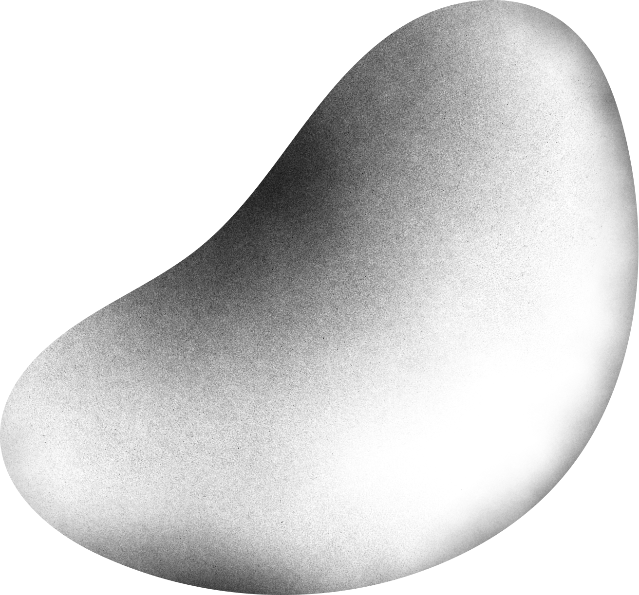

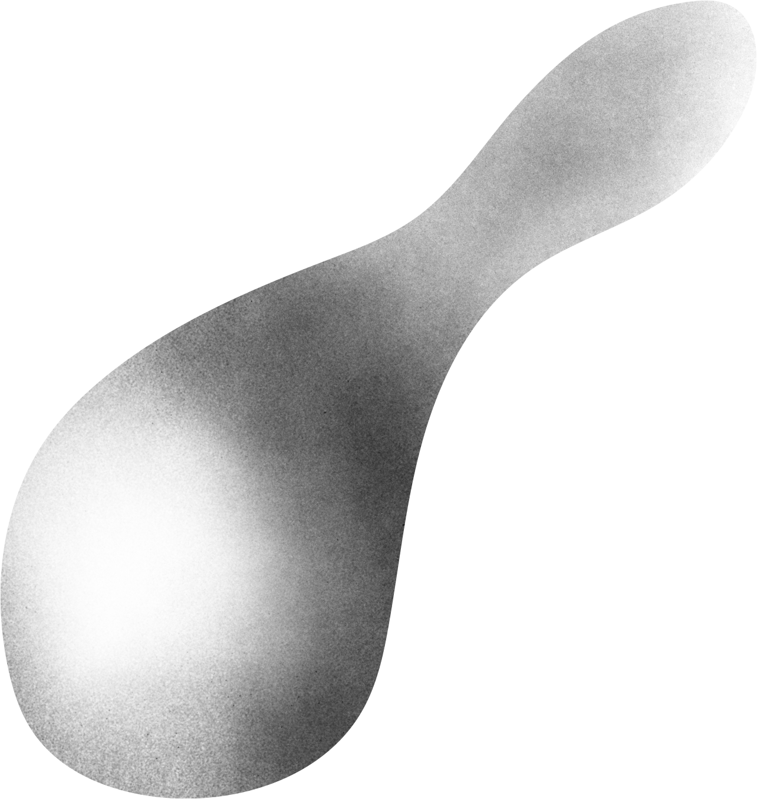


ПЛАВУЧІ ФУТУРИСТИЧНІ МІСТА
Розробила викладач: С.Лук’яненко

Slide 2
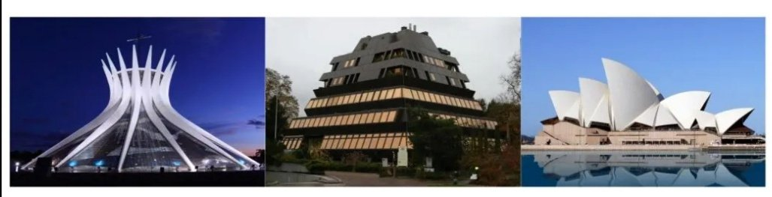
Футуризм в архітектурі
Архітектурний футуризм є самостійним видом мистецтва, об'єднаним під загальною назвою футуристичні течії, що з'явився на початку двадцятого століття і включає в себе поезію, літературу, живопис, предмети одягу і багато іншого. Футуризм має на увазі прагнення в майбутнє - як для направлення в цілому, так і для архітектури зокрема, характерними рисами є антиісторизм, свіжість, динаміка і гіпертрофований ліризм.

Slide 3
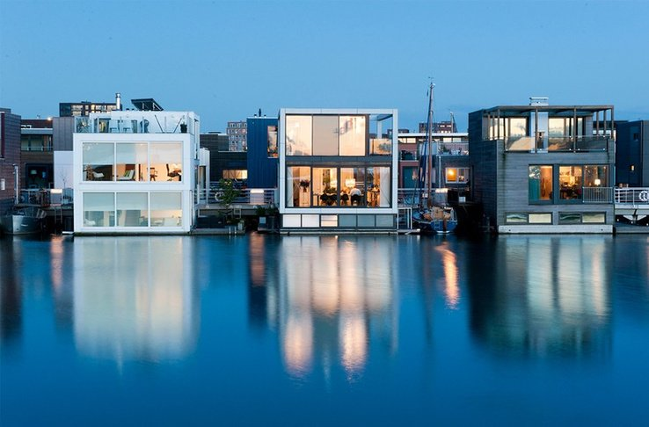
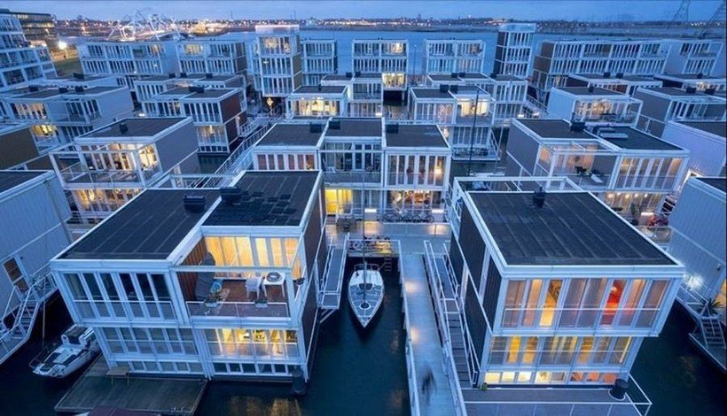
Плаваючі міста
Швидкість зростання світового населення в поєднанні зі збільшенням рівня моря та океану внаслідок глобального потепління змусила нове покоління архітекторів та інженерів задуматися про нову ідею міста: плавуче місто .
Таким чином були розроблені дивовижні рішення, футуристичні плавучі структури, готові вітати населення одного дня в майбутньому.

Slide 4

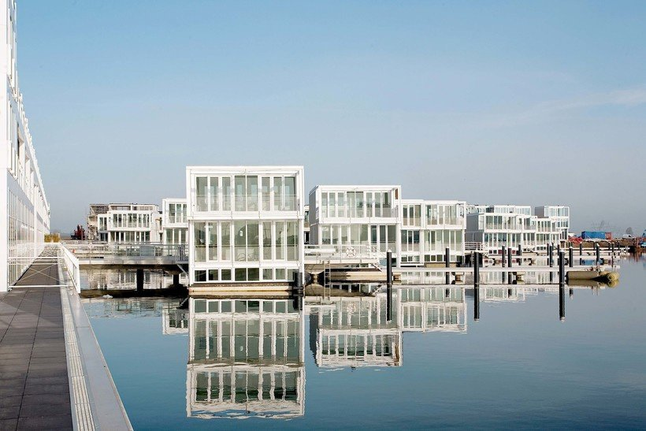
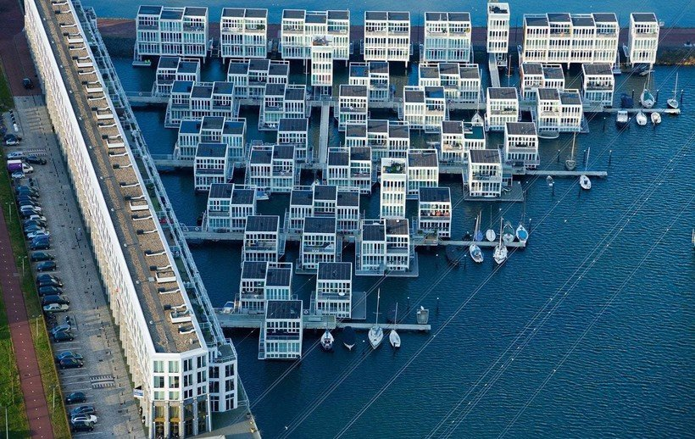
Айбург
Амстердам визнаний одним із найнезвичайніших і найбезпечніших міст Європи. Не багато хто знає, що цей мальовничий населений пункт захищений дамбою і знаходиться нижче за рівень моря. Величезна кількість міських каналів із плавучими будинками щорічно приїжджають побачити майже 20 мільйонів туристів з усього світу. Саме в Амстердамі є унікальний район, створений на штучних островах.

Slide 5
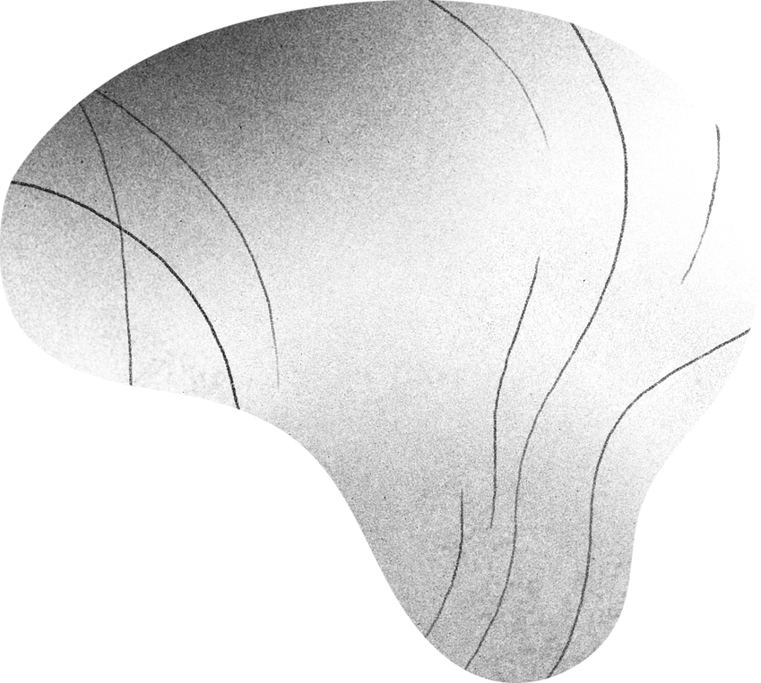

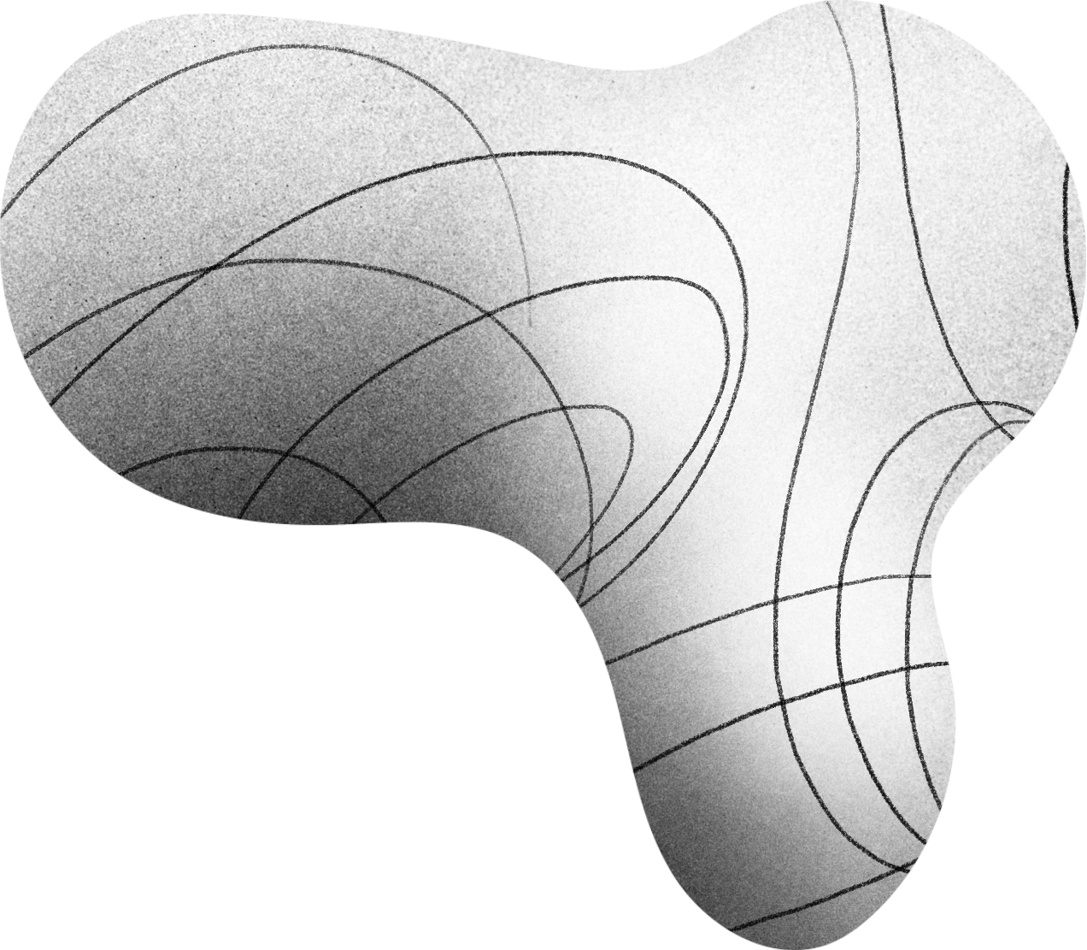
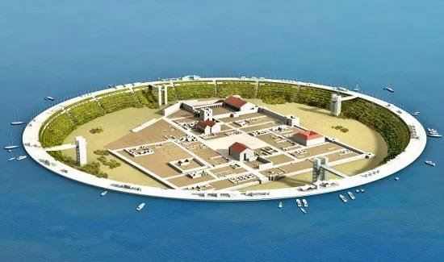
Плавуче місто- Болгарія
Підводне місто буде рости в середині озера, в Болгарії, і буде справжньою плаваючою країною.Вона буде характеризується тим , що розташовані в декілька метрів нижче рівня води.

Slide 6
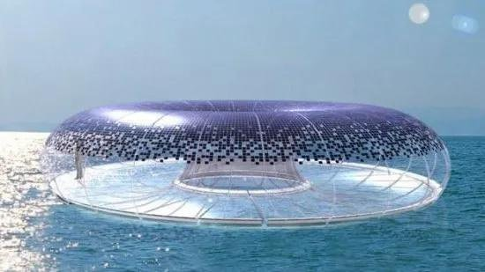
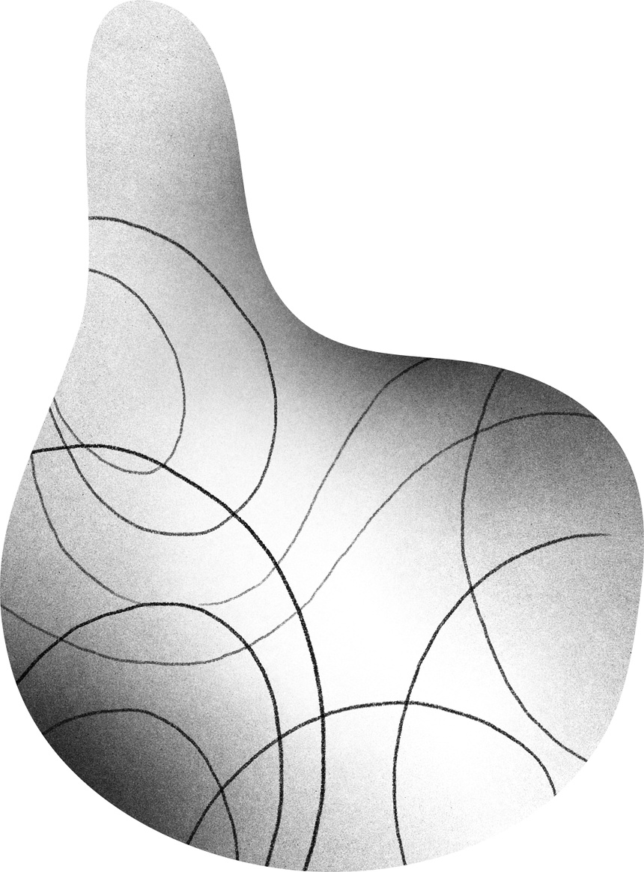
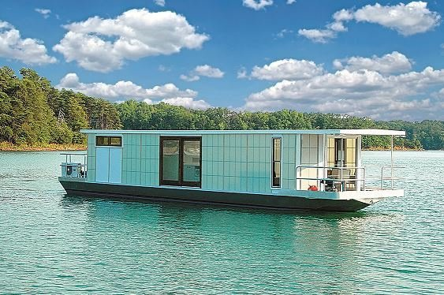
ПЛАВУЧІ БУДИНКИ
Натхненні потенціалом сонячної енергії, плавучі будинки можуть розширити межі існуючих житлових приміщень.
Завдяки амбіційній інтегрованій системі сонячного енергопостачання та очищення води, а також системам очищення відходів, плавучі будинки будуть повністю автономними та екологічно чистими, пропонуючи широкий спектр безпрецедентних середовищ існування для громадяни майбутнього.

Slide 7
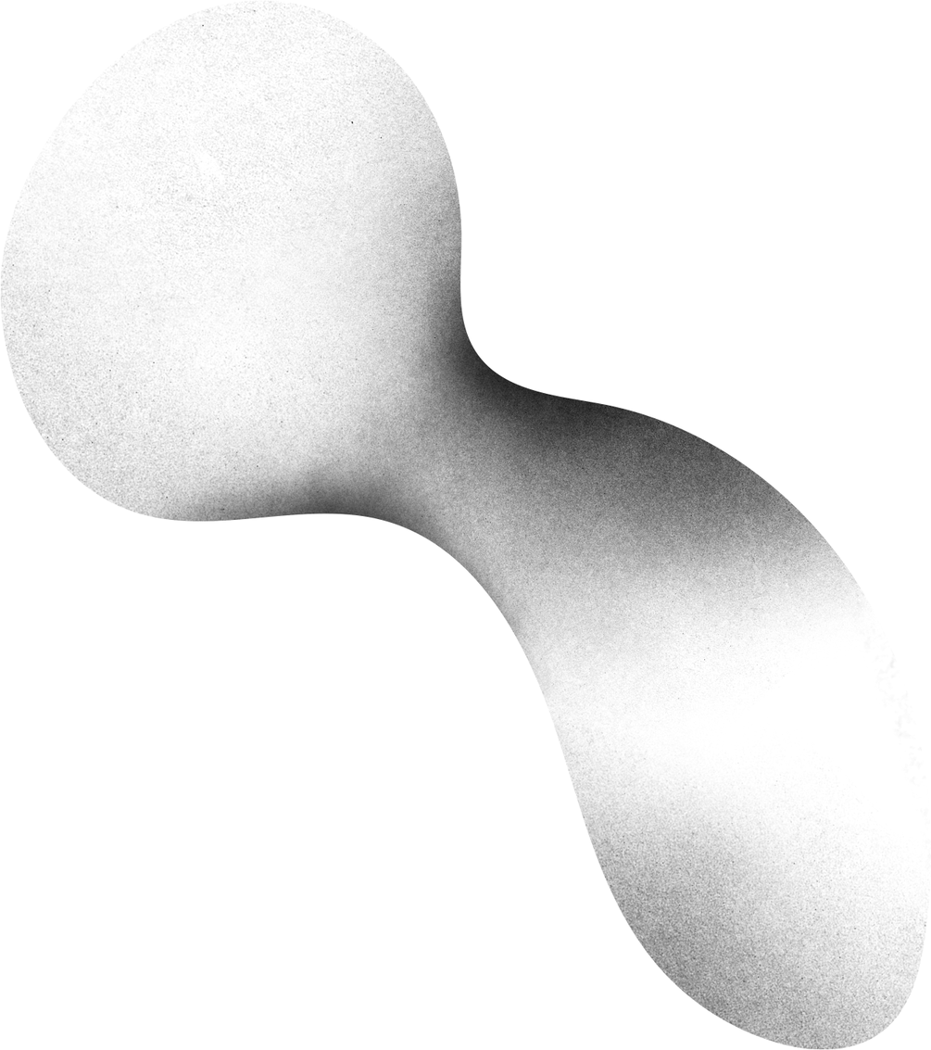
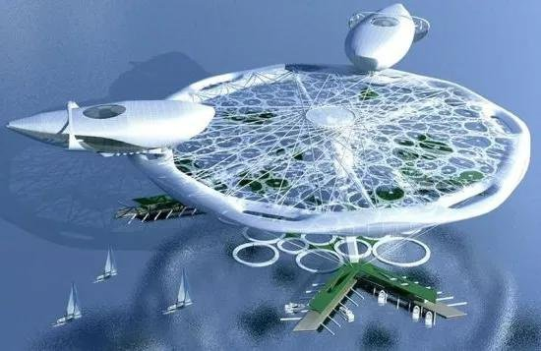
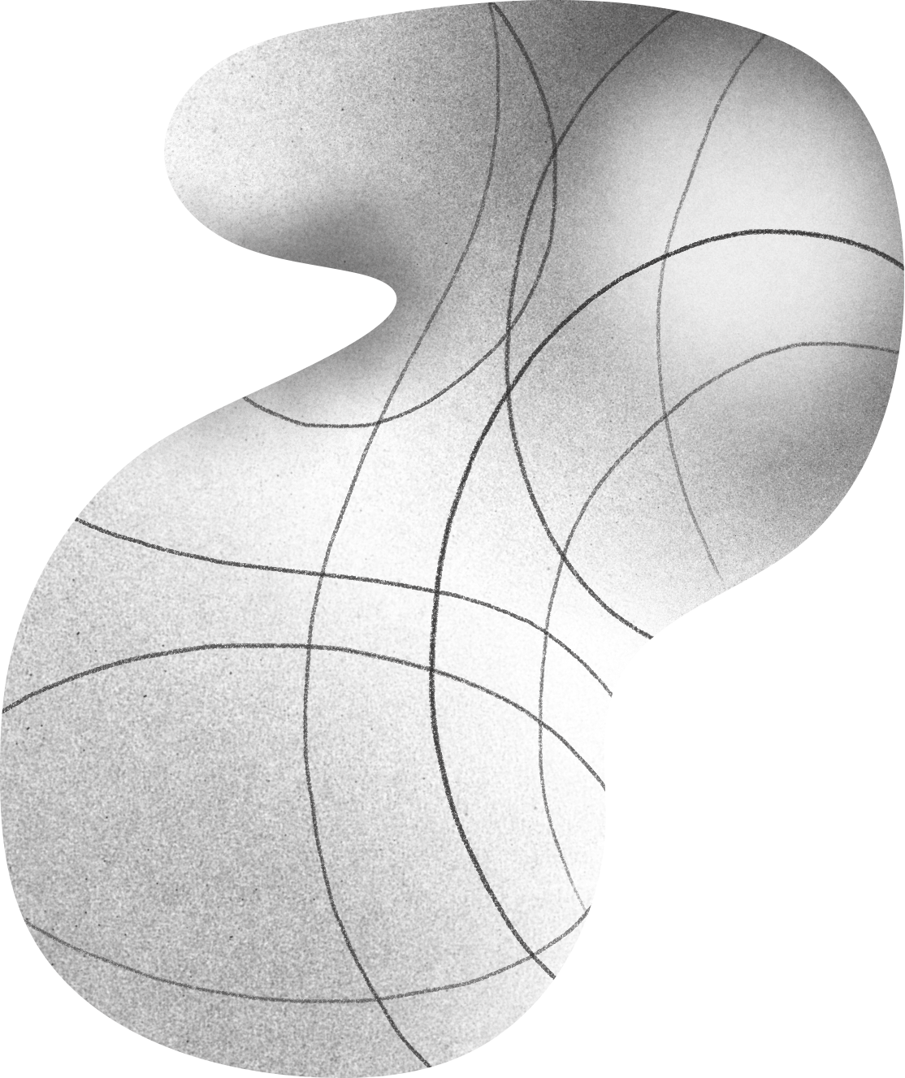
Аероготель
Це готель, спроектований російським архітектором Олександром Асадовруссо великим, як місто, підвішений над водою, характеризується основним корпусом діаметром близько 200 м, який розвивається у висоту близько 65 метрів, підтримуваний трьома пілонами. Проект представлений як альтернатива штучним островам.

Slide 8
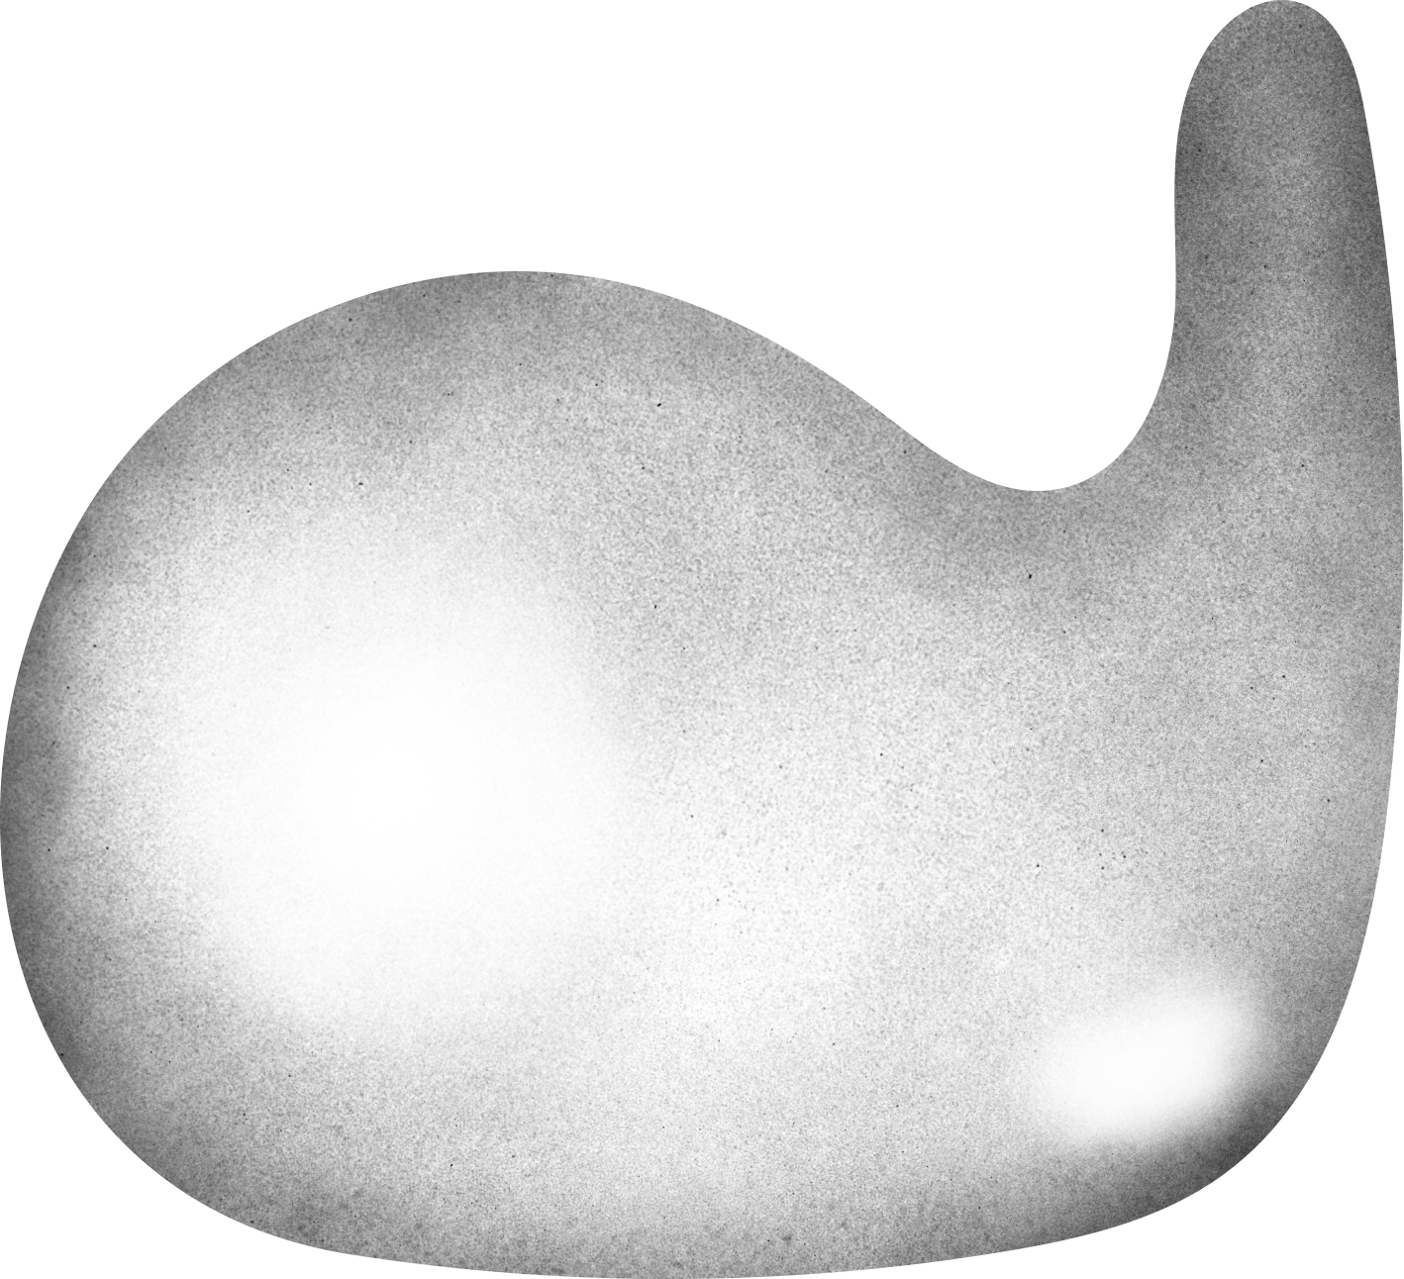
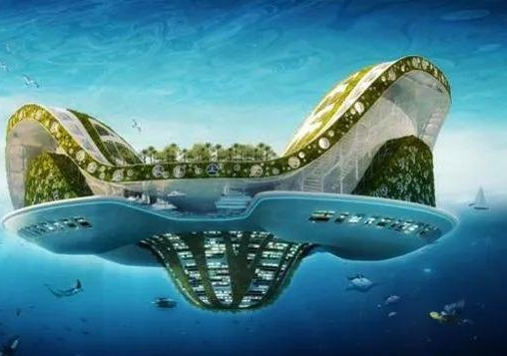
Лілії
Lilypad буде свого роду заповідник, флори і фауни, які зможуть вмістити близько 50000 жителів. Бренд Mercedes надасть свою підтримку у будівництві біотичних вікон, стін та дахів, а також усього необхідного для того, щоб це плавуче місто працювало у найкращих краях. Ключовим словом цього проекту є також екологічна стійкість.

Slide 9
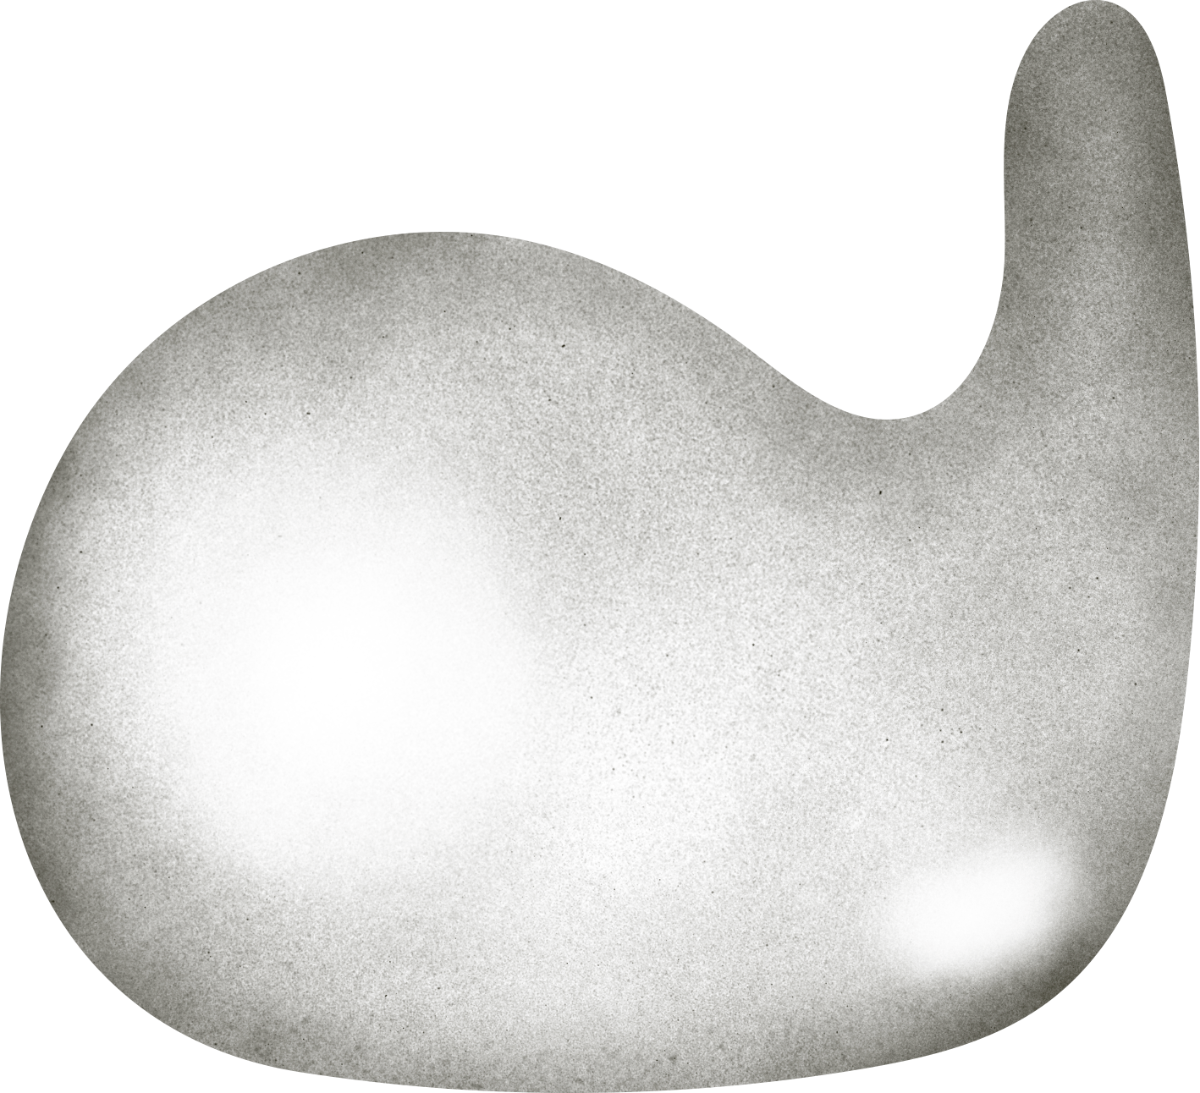
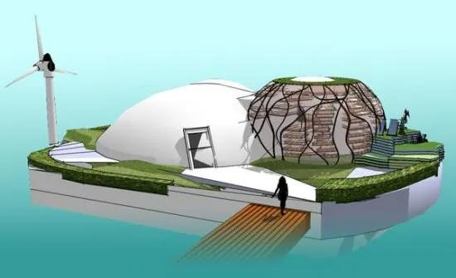
Водовід
Waterpod був задуманий як плавучий будинок. Насправді це будинок, купол, що височіє на острові, що живиться і підтримується лише сонячною енергією, що підтримується енергією вітру.

Slide 10
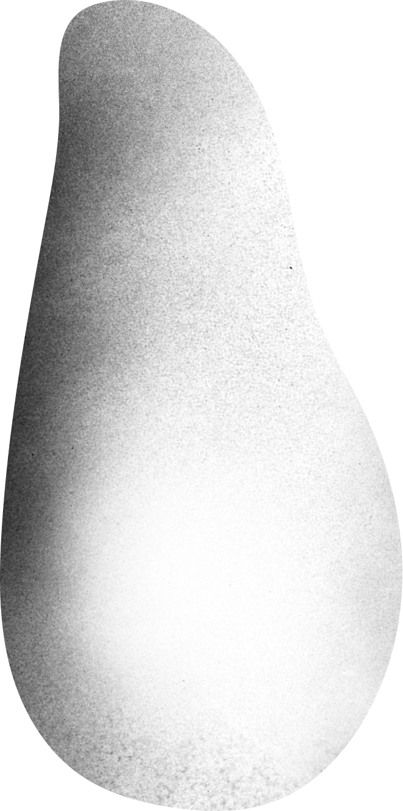
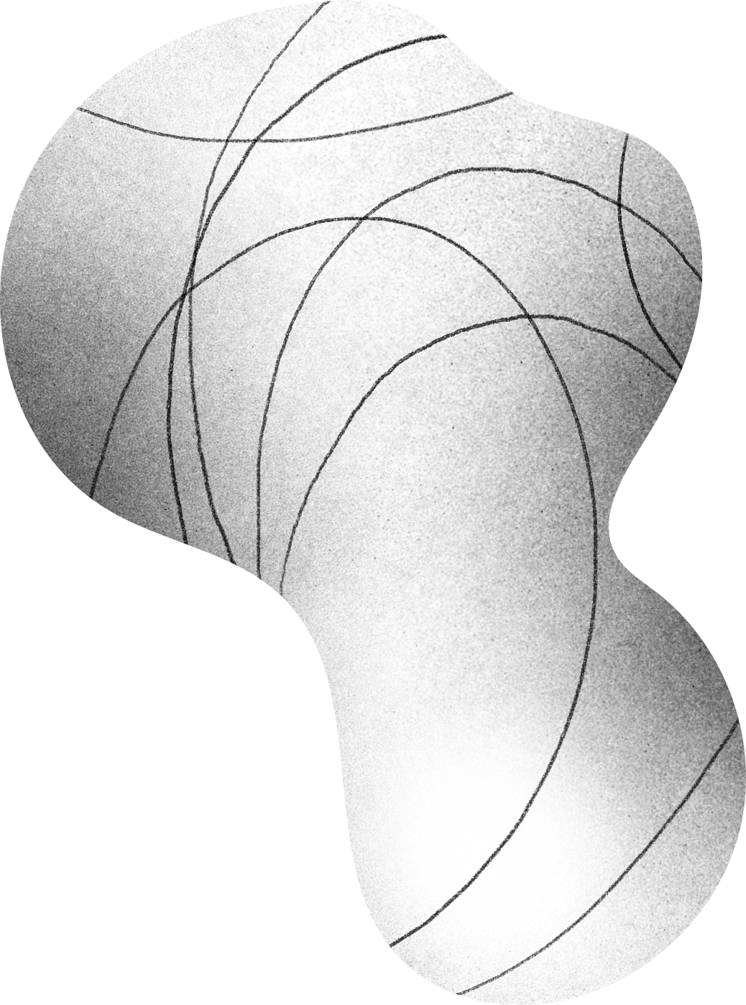
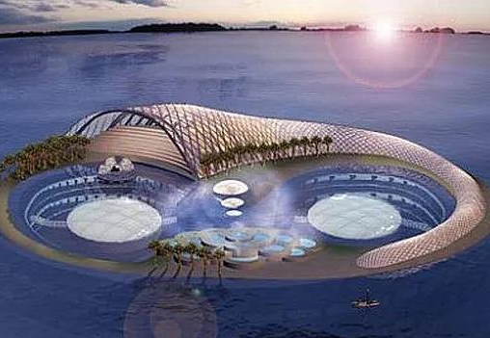
Гідрополіс,підводний готель
Тільки в Дубаї можна було подумати про будівництво розкішного готелю приблизно на 66 метрів під водою.
Його назва - Гідрополіс, і це готель, який стоїть поруч із дуже відомим обертовим хмарочосом Бурдж-аль-Араб . Це вражаючий проект, який перевірить інженерів з усього світу на великий виклик природі.

Slide 11
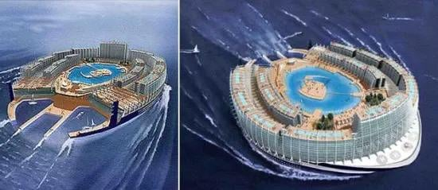
Острів Азіат
AZ - це штучний острів, здатний пересуватися куди завгодно у відкритому морі. Острів Арізона - результат ідеї Жана-Філіппа Зоппіні, який працює над проектом у співпраці з компанією Alstom Marine для його реалізації. Розміри гігантського острова складають 400 х 300 м, завдяки чому він може одночасно перевезти на його поверхні близько 10 000 пасажирів.

Slide 12
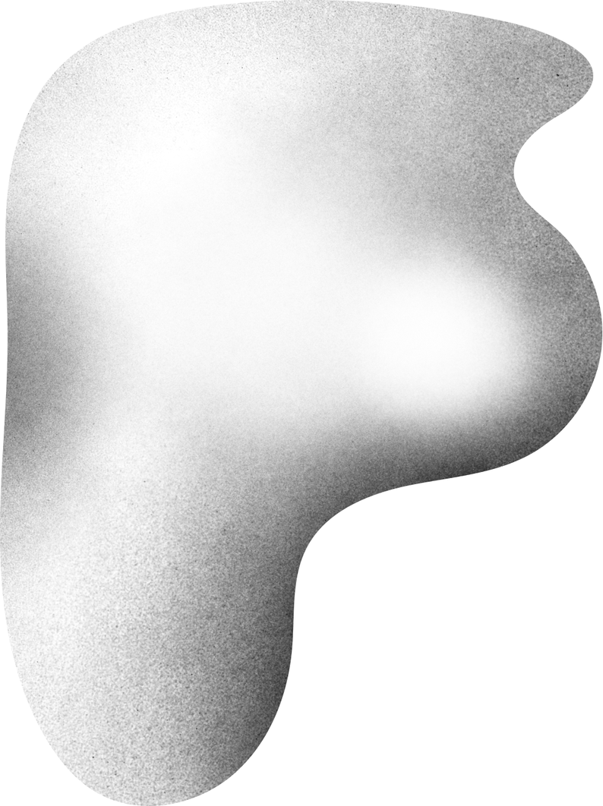
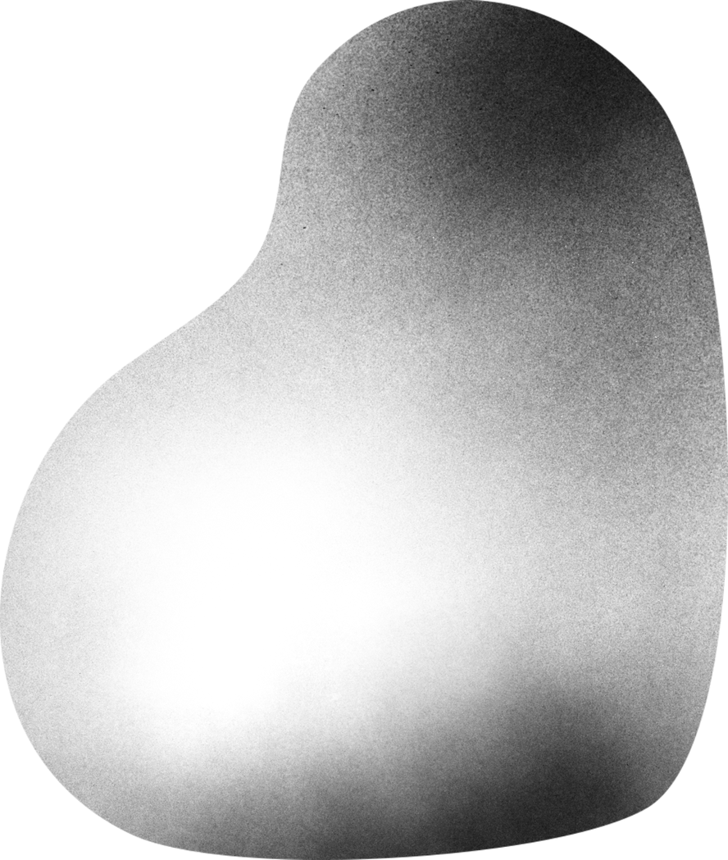
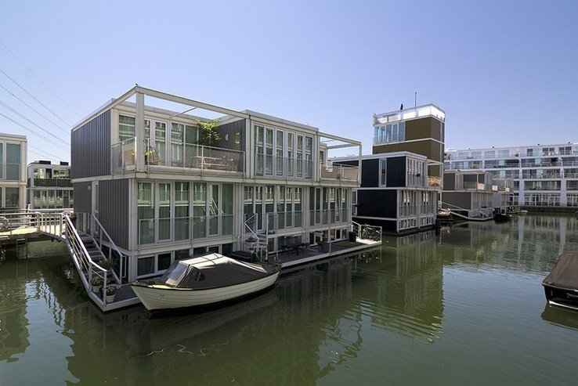
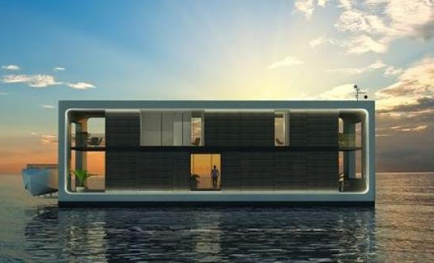
Люди століттями селилися по берегах водойм. Це диктувалося зручністю і необхідністю. З розвитком міст та інфраструктури близькість води втратила свою важливість. Однак мати будинок з видом на річку або озеро стало престижним і романтичним.
Хаусботи, або плавучі будинки, існують вже кілька століть у багатьох країнах світу. Вони популярні в Канаді, Таїланді, Китаї, США, Європі. Вони дають своїм власникам безліч переваг.

Slide 13
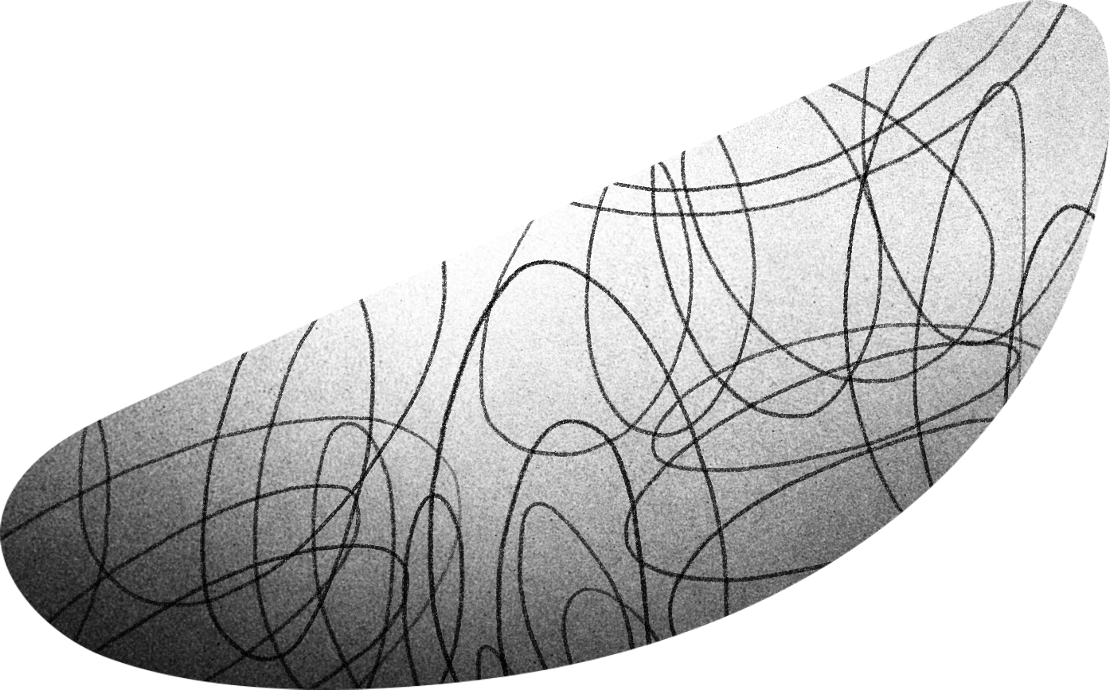
Дякую
за увагу!

